Slide 1
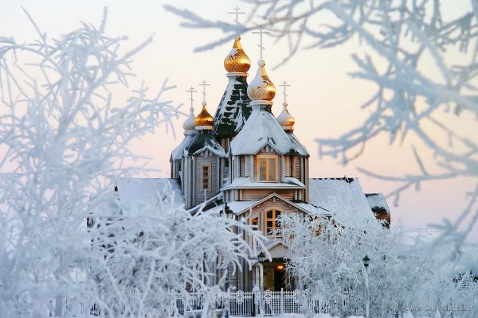
Второе чудо Иисуса Христа
Исцеление расслабленного
Основы
православной
культуры
2 класс урок №19
Основы
православной
культуры
2 класс урок №3
Учитель начальных классов
МОУ «Красногороденская ООШ»
Закутская Н.Д.

Slide 2
Множество простых и знатных людей собиралось вокруг Христа в городе Капернауме. Они слушали спасителя и просили исцеления.

Slide 3
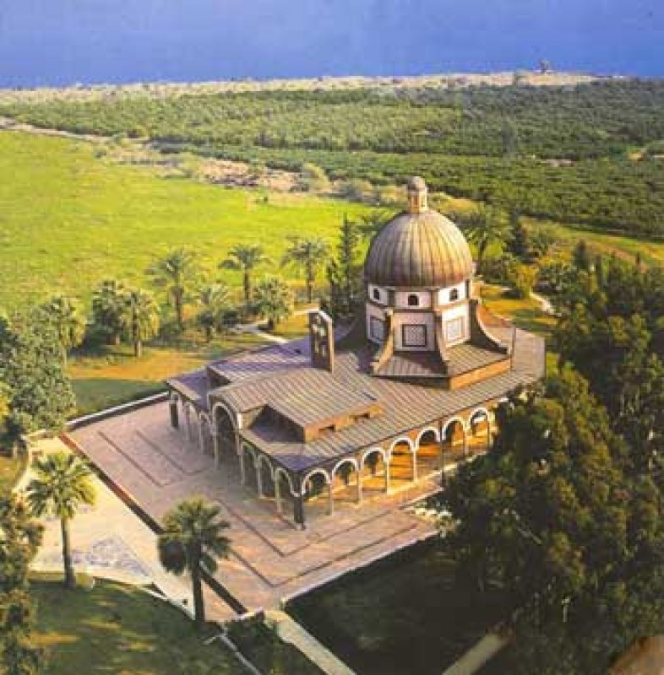
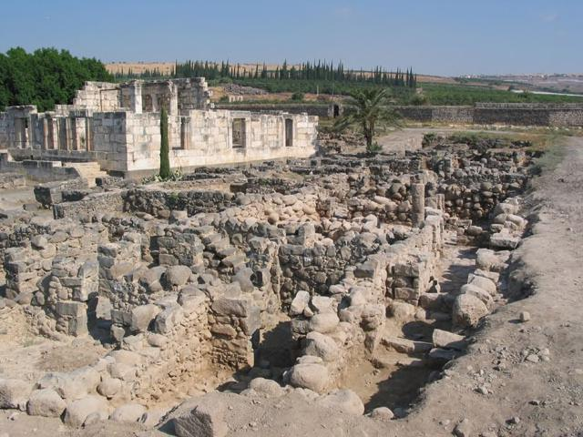
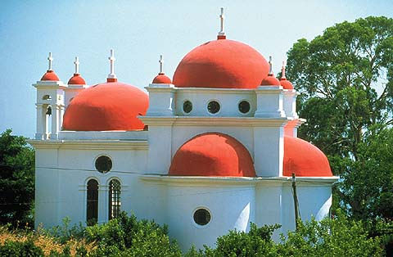
Здесь, в Капернауме, видя веру людей, Он совершал много чудес. Это был любимый город Спасителя.

Slide 4
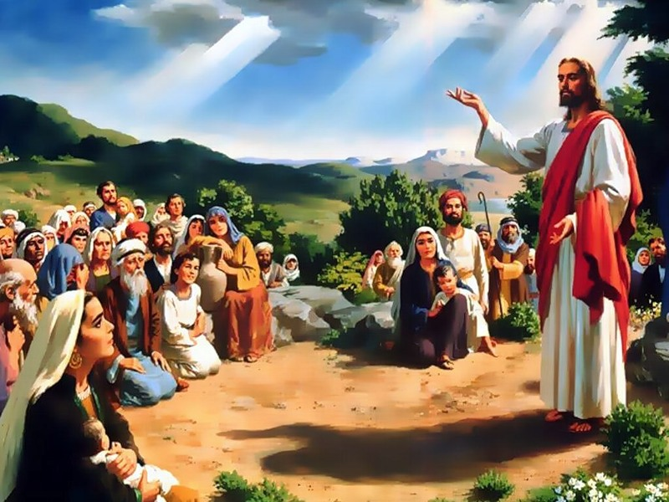
Однажды, когда Спаситель проповедовал, люди принесли расслабленного. Расслабленный – значит не могущий двигаться, парализованный.

Slide 5
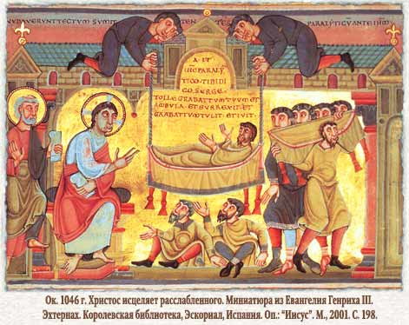
Друзья принесли больного, чтобы Христос исцелил его. Но внести расслабленного в дом через двери не было никакой возможности, потому что вход загораживала огромная толпа народа.

Slide 6
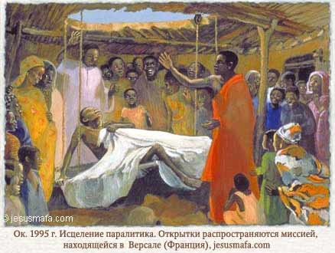
Тогда люди, очень желавшие исцеления друга, поднялись на крышу, разобрали её и через проём опустили больного прямо перед Иисусом Христом.

Slide 7
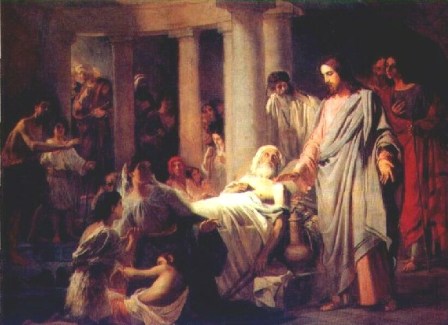
Видя веру их, Господь сказал больному:
«Прощаю тебе грехи твои».

Slide 8
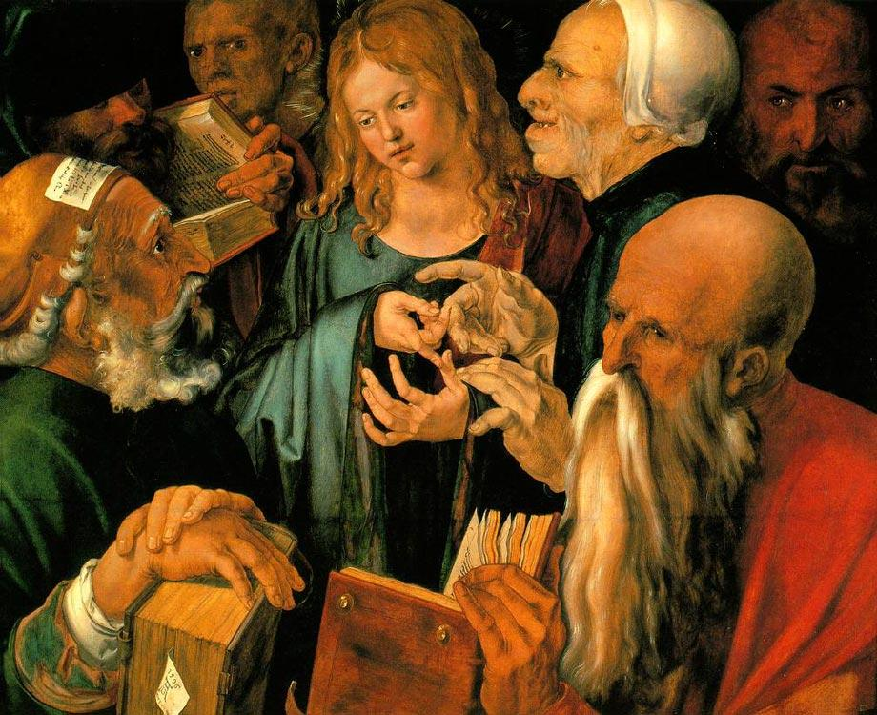
Услышав это, не верившие в Христа книжники и фарисеи (так называли учёных и внешне благочестивых людей) стали рассуждать: Что это за Человек, Который богохульствует? Кто может прощать грехи, кроме одного бога?»

Slide 9
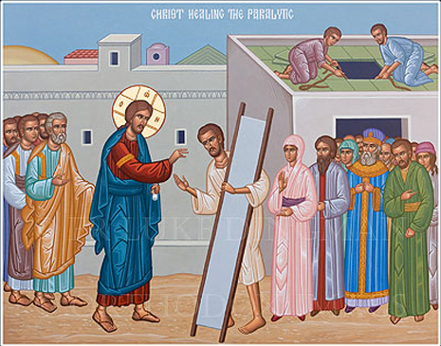
Спаситель понял их мысли и сказал: «Тебе говорю: встань, возьми постель твою и иди в дом твой»

Slide 10
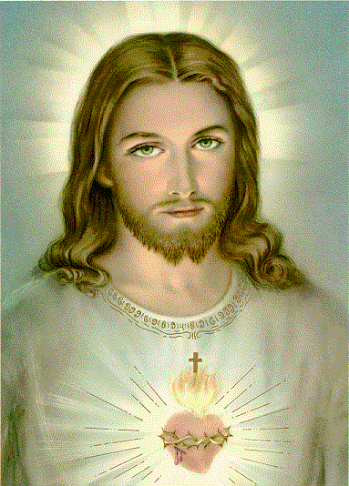
Иисус Христос исцелил человека, простив его. Это значит, что Спаситель избавил расслабленного от болезни, освободив его от греха.

